Slide 1
Государственное казенное общеобразовательное учреждение
Краснодарского края специальная (коррекционная)
школа-интернат № 2 г. Сочи
Особенности организации индивидуального
обучения детей
с ТМНР по предмету «Окружающий мир»
Учитель надомного обучения
Клименко М.Н.

Slide 2
Важным аспектом обучения детей с ТМНР является расширение представлений об окружающем их природном мире.
Программный материал по предмету «Окружающий природный мир» рассчитан на формирование у обучающихся представлений о природе, её многообразии, о взаимосвязи живой, неживой природы и человека.

Slide 3
Цель обучения
формирование представлений о живой и неживой природе, о взаимодействии человека с природой, бережного отношения к природе

Slide 4
Основные задачи
формировать представления об объектах неживой природы: огонь, почва, земля, воздух, лес, луг, река, водоемы;
формировать представления о временах года, характерных признаках времен года, погодных изменениях, их влиянии на жизнь человека;
формировать умение учитывать изменения в окружающей среде для выполнения определенных действий (идет дождь – открываем зонт);
формировать интерес к объектам живой природы (рассказывать о животном и растительном мире);
формировать заботливое и бережное отношение к растениям и животным;
учить соблюдать правила поведения в природе (в лесу, у реки и др.);

Slide 5
Методы и приёмы
Наглядные методы
наблюдение, иллюстрация, демонстрация наглядных пособий –яркие, могут быть сделаны своими руками ( наборы предметных и сюжетных картинок), развивающие игры, конструкторы, фигурки зверей, массажёры)
Игровые методы и приёмы обучения, используемые в работе
методы: дидактическая игра, воображаемая ситуация в развернутом виде;
приёмы: внезапное появление объектов, выполнение педагогом игровых действий, создание игровой ситуации.

Slide 6
Общая характеристика учебного предмета
«Временные представления»,
«Объекты неживой природы»,
«Растительный мир»,
«Животный мир»

Slide 7
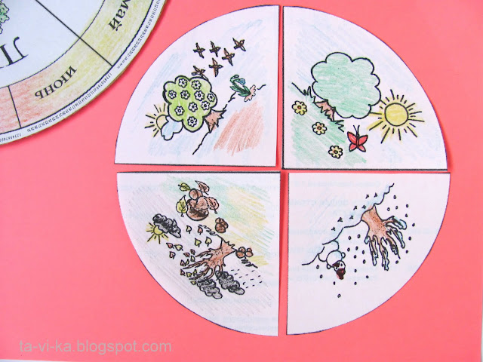
«Временные представления»
изготовление интерактивного календаря на липучках по временам года (зима, весна, осень, лето), различных поделок из листьев, шишек и т.д.

Slide 8
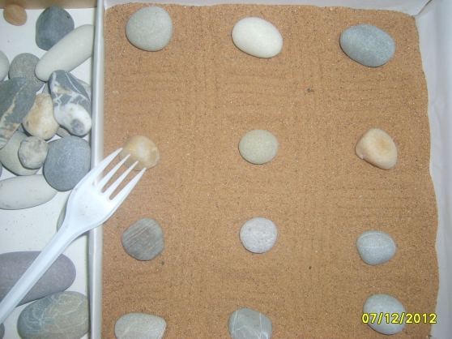
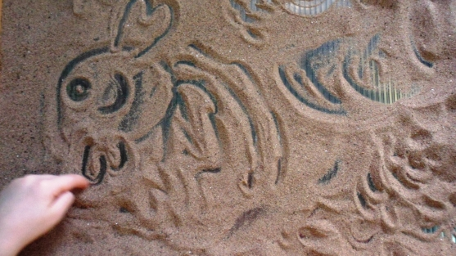
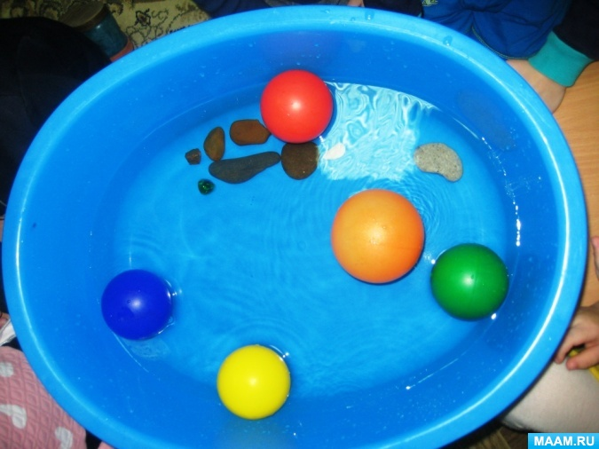
«Объекты неживой природы»
Игры с водой, песком, просеивание земли и др, лепка из глины, изготовление макетов из природного материала (камни, песок, глина)

Slide 9
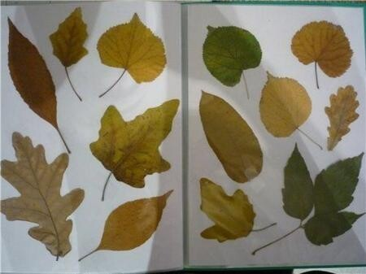
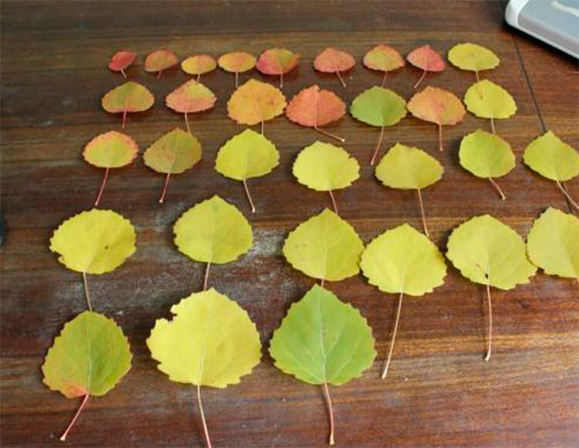
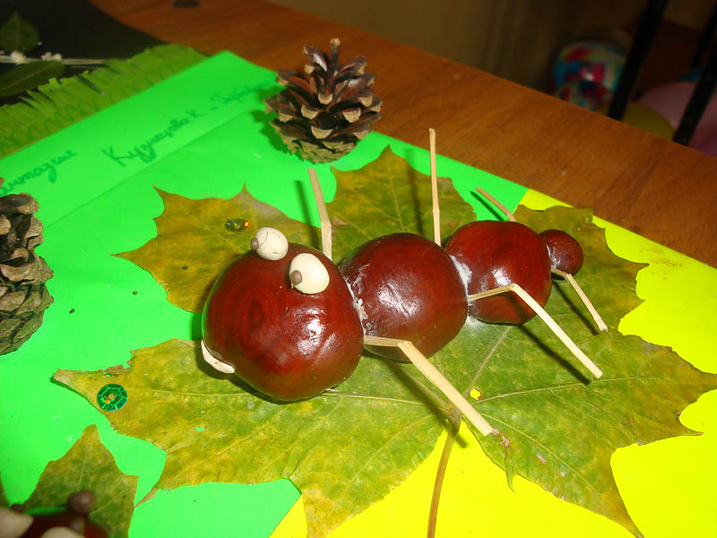
«Растительный мир»
Изготовление гербария из сухих листьев, картин, аппликаций,
поделок из природного материала (мох, ветки, шишки, семена растений), коллажей

Slide 10
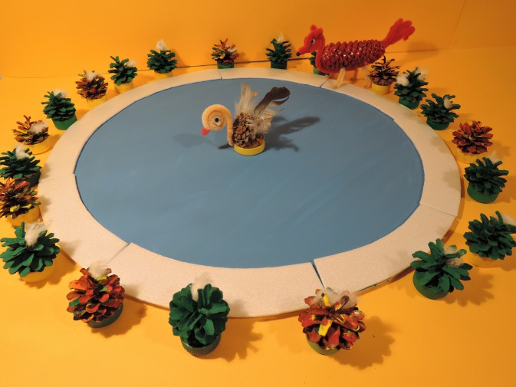
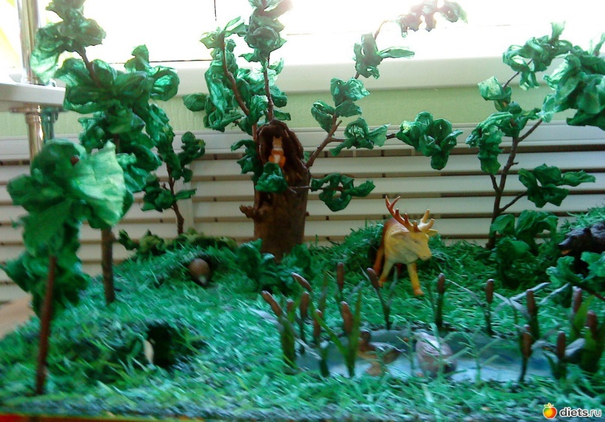
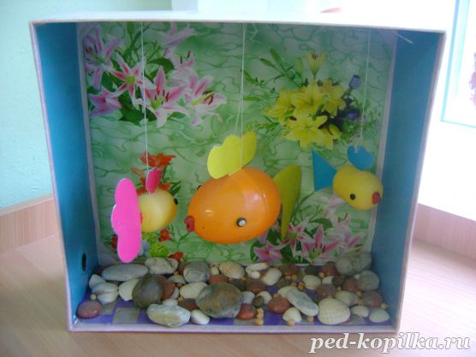
«Животный мир»
Изготовление книжек с насекомыми, птицами, рыбами, животными, поделки животных из подручных материалов и др.

Slide 11
Материально-техническое обеспечение предмета
Дидактический материал:
изображения (картинки, пиктограммы), альбомы с демонстрационным материалом в соответствии с темами занятий;
натуральные объекты (одежда, природный материал и т.д.)
разрезные карточки по темам;
демонстрационные карточки по темам;
образцы материалов, различных по фактуре.
Мебель: шкафы для хранения, стулья, столы

Slide 12
Учебные и методические пособия

